Slide 1
Alkalmazásfejlesztés Windows 8 platformra
Windows Store alkalmazások

Slide 2
Az architektúra

Slide 3
Windows 8 platform
Windows Store (W8 stílusú)
Asztali
DirectX
XAML
HTML / CSS
HTML
JavaScript
C
C++
C#
VB
C++
C#
VB
JavaScript
WinRT API csoportok
Communication
& Data
Graphics & Media
Devices & Printing
Alkalmazásmodell
IE 10
Win32
.NET & SL
Windows kernel szolgáltatások
Notes:
Két fő alkalmazás típust fejleszthetünk
W8 stílusú (új)
Asztali (hagyományos)
Külön komponenskészlet a két alkalmazástípushoz

Slide 4
Asztali alkalmazások
.NET 4.5 (C#, VB)
  WPF 4.5
  Silverlight 5
  XNA
  Windows Forms
C/C++ Win32
Web
  HTML, JS
  IE 10
stb...
HTA
Natív
Felügyelt
HTML
CSS
JavaScript
C/C++ runtime
WPF, WF, Konzol
C
C++
C#
VB
IE 10
C/C++ runtime
.NET runtime
Win32
Windows kernel szolgáltatások
Notes:
Ablak alapú megközelítés, komplex feladatok, hagyományos adatbeviteli eszközök.
A natív alkalmazások nyelvfüggő futásidejű könyvtárakat (MFC, ATL, VCl) használnak. Ezek a Win32-re épülnek, a Win32-n keresztül érik el a kernel szolgáltatásokat.
A .NET-es nyelvek a nyelvfüggetlen Base Class Library (BCL)-t használják, ami a Common Language Runtime (CLR) futásidejű környezeten keresztül éri el részben
a kernel szolgáltatásokat részben a win32 API-t.

Slide 5
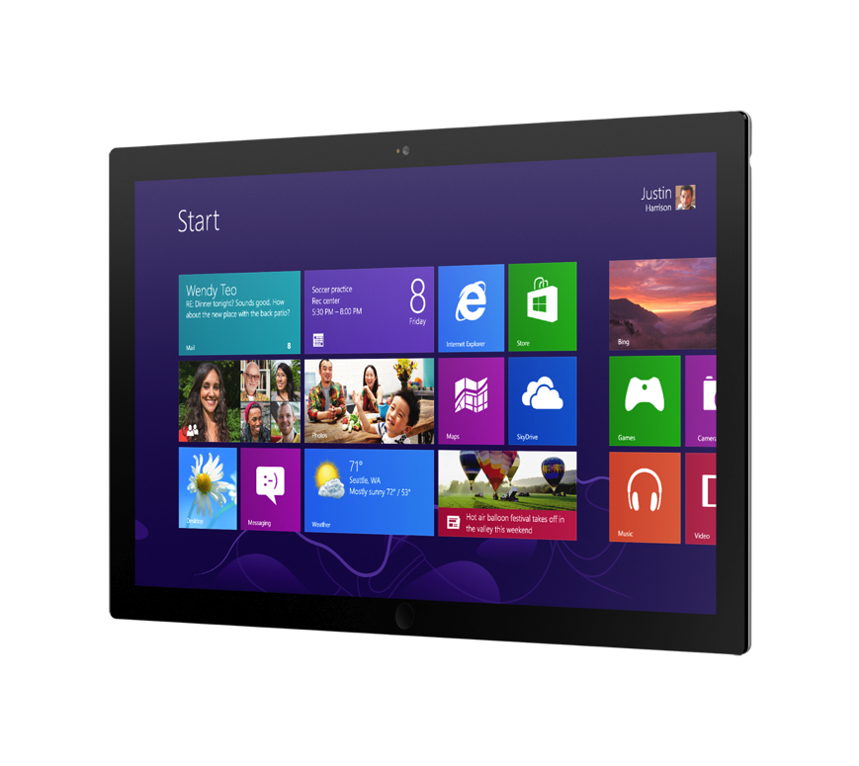
W8 stílusú alkalmazások
Alapvető eltérések
  Megjelenés, kezelés eltér az asztali alkalmazásoktól
  Alapvetően táblagép szemlélet
  Egyszerűsített felület, többpontos érintés-ujjmozgatás alapú vezérlés
  Szenzorok
  „A felhasználó akcióira történő azonnali reagálás”

Slide 6
A felület

Slide 7
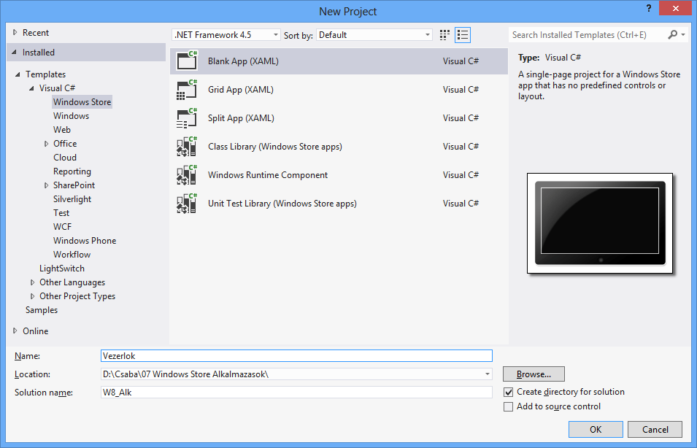
Projekt

Slide 8
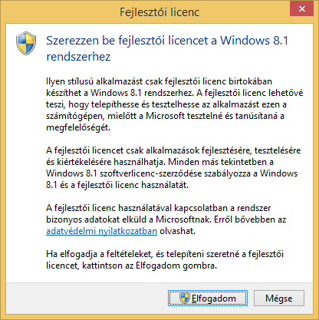

Slide 9
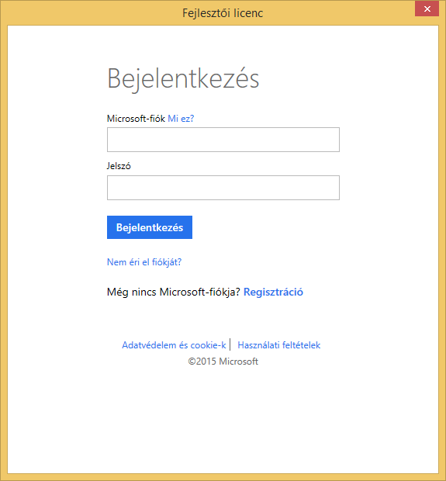

Slide 10
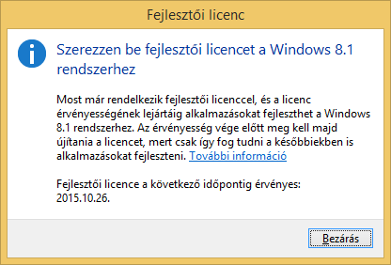

Slide 11
Felületek elrendezése

Slide 12
„Hagyományos” tárolók
  Felbontás: 1024x768.. 2560x1440…
  Ugyanaz, mint WPF/SL
  StackPanel
  Grid
  Canvas
  VirtualizingStackPanel
Mi nincs?
  WrapPanel
  DockPanel
  UniformGrid
De lehet sajátot készíteni:
  Panel leszármazott
Notes:
MainPage.xaml
Gyökérelem a Page, alapból egy Grid-et tartalmaz.
A sokfajta lehetséges felbontás miatt dinamikus felületelrendezés szükséges.
Kerülni kell az abszolút pozíciókat.

Slide 13


StackPanel
Elemek egymás alatt vagy mellett
Orientation
  Horizontal
  Vertical
ItemHeight, ItemWidth: elemek mérete
MaximumRowsOrColumns: max hány sor vagy oszlop lehet az Orientationtól függően (-1: bármennyi – ez a default)
Virtualizált változat:
  VirtualizingStackPanel
Notes:
VerticalChildrenAlignment, HorizontalChildrenAlignment : elemek igazítása
A felhasználói felület virtualizálás azt jelenti, hogy egy felhasználói felület elem létrehozására és a kapcsolódó számításokra csak akkor kerül sor, amikor az adott elem láthatóvá válik (Késleltetett létrehozás).

Slide 14

Grid
Táblázatos megjelenítés
Sorok/oszlopok megadása:
  Fix pixel
  Auto
  Csillag (*)
Gyerekelemek elhelyezése
  Grid.Row
  Grid.Column
  Grid.RowSpan
  Grid.ColumnSpan

Slide 15


WrapGrid
Uniform megjelenítés
  Nem WrapPanel!
Elemek mérete:
  ItemHeight, ItemWidth
  Ha nincs beállítva, akkor az
  első elem mérete alapján
Egyéb tulajdonságok:
  MaximumRowsOrColumns
  Orientation
Csak listáknál használható
Virtualizált
Notes:
MaximumRowsOrColumns: max hány sor vagy oszlop lehet az Orientationtól függően (-1: bármennyi – ez a default)
Orientation: elemek kitöltésének sorrendje (Vertical, Horizontal)
VerticalChildrenAlignment, HorizontalChildrenAlignment : elemek igazítása

Slide 16

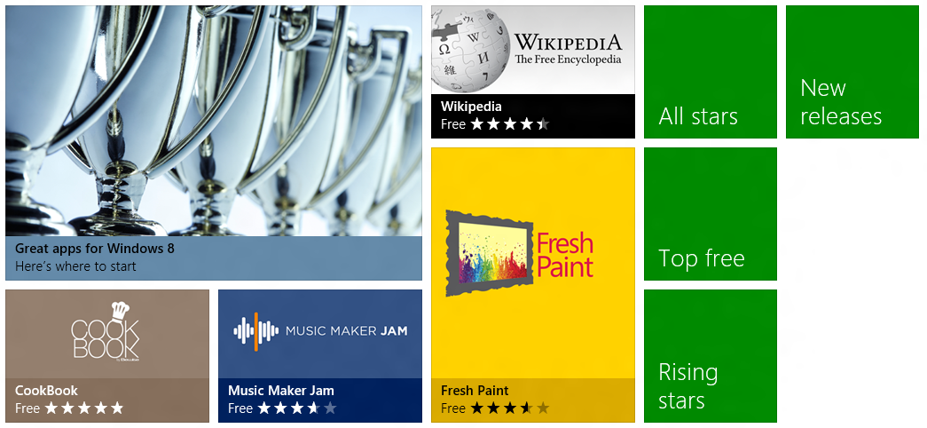
VariableSizedWrapGrid
Uniform megjelenítés
Elemek mérete:
  ItemHeight, ItemWidth
  Ha nincs beállítva, akkor az első
  elem mérete alapján
Különböző elemméretek
(attached property)
  RowSpan, ColumnSpan
Egyén tulajdonságok:
  MaximumRowsOrColumns
  Orientation
Csak listáknál használható
Nem virtualizált!
Notes:
Alapértelmezés szerint fentről lefelé majd balról jobbra rakosgatja egymás mellé az elemeket.
Az első elem határozza meg a cellaméretet, ezt a RowSpan és ColumnSpan segítségével „bővíthetjük”.

Slide 17

Canvas
Gyerek vezérlők szabadon elhelyezhetők:
  Canvas.Left
  Canvas.Right
  Canvas.Top
  Canvas.Bottom

Slide 18
Vezérlők

Slide 19



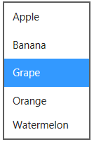
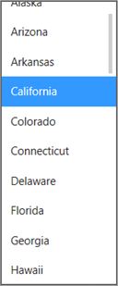



Egyszerű vezérlők
Button
HyperlinkButton
Radio Button
ListBox
Checkbox
Combo Box
Progress Bar
Progress Ring
Toggle Switch
Slider
Notes:
JavaSript: DataPicker/TimePicker, Ratings

Slide 20


RepeatButton, HyperlinkButton
RepeatButton
Nyomvatartásnál folyamatosan küldi a Click eseményeket
Delay [ms] - az első Click utáni várakozás
Interval [ms] – további Click-ek közötti idő
HyperlinkButton
NavigateUri – ide navigál, megnyit
  Böngészőt
  Levelezőprogramot

Slide 21

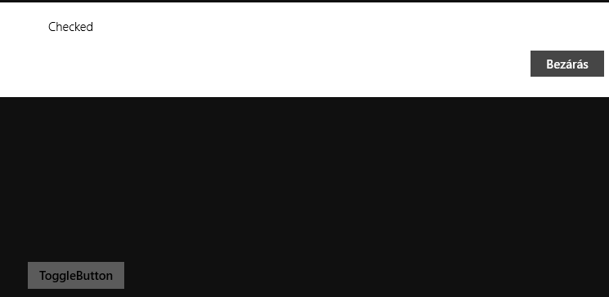
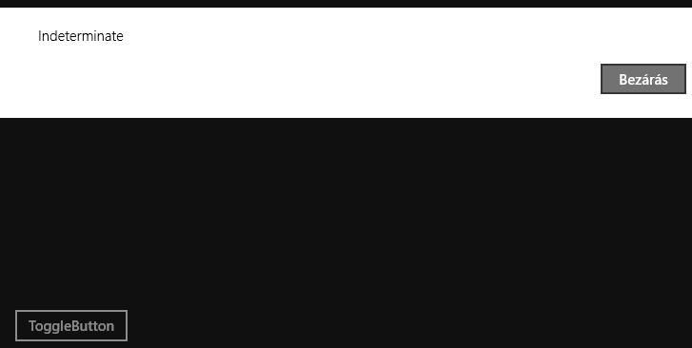

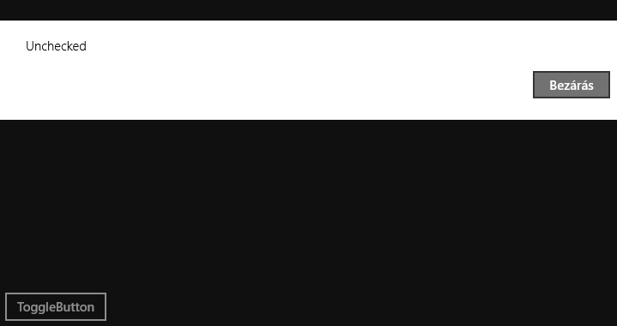
ToggleSwitch
ToggleSwitch
Header
IsOn
OnContent
OffContent
Toggled esemény
ToggleButton
IsThreeState
IsChecked vagy események: Checked/Unchecked/Indeterminate
Notes:
A háromállapotúnál a három lehetséges esemény C/U/I

Slide 22


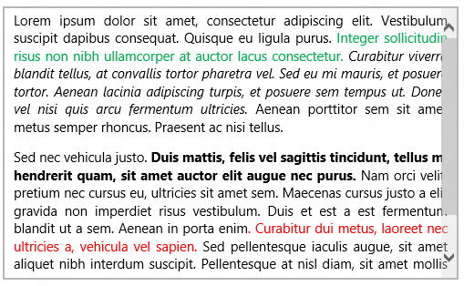
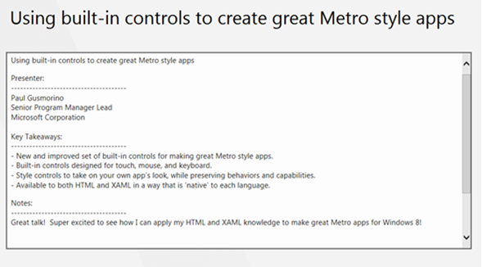
Szöveg beviteli vezérlők
Single-Line Text Box
Password Box
Reveal Button
Clear Button
Rich Edit Box
Multi-Line Text Box

Slide 23
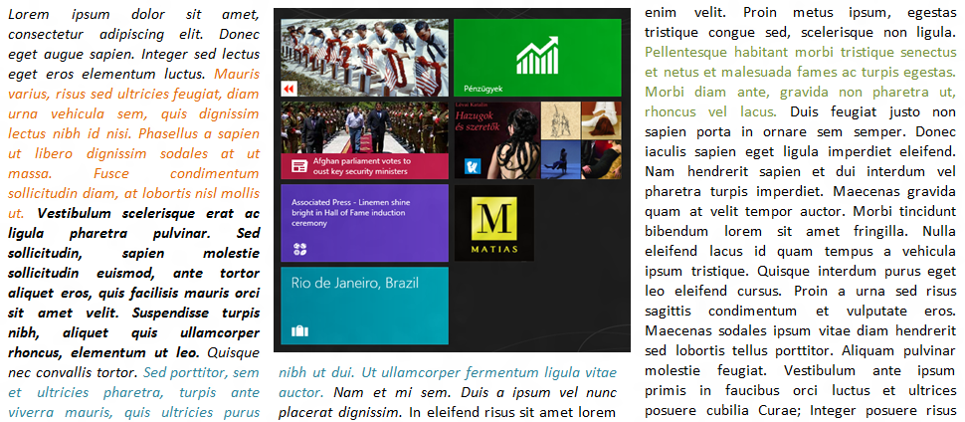
Szöveg megjelenítés
Egyszerű szöveg
  TextBlock egyszerű formázás: Font, TextAlign, TextWrap, TextTrimming (…), LineHeight, Foreground
  TextBox: InputScope
  PasswordBox: PasswordChar, IsPasswordRevealButtonEnabled
Formázott szöveg
  RichTextBlock,
  RichTextBlockOverflow
  Paragraph, Span, LineBreak,
  Run, Bold, Italic,
  InlineUIContainer
Notes:
TextTrimming – három ponttal helyettesíti a szöveget, ami nem fér ki
LineHeight – sorköz
Foreground – szín
InputScope- milyen információt várunk a TextBoxba Default , Uri, Number → virtuális billentyűzet

Slide 24
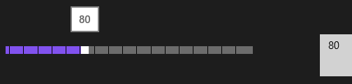


Csúszka
Slider
Minimum, Maximum
SmallChange, LargeChange
TickFrequency
TickPlacement: Inline, TopLeft, BottomRight, Outside, None
StepFrequency – milyen részletességgel (felbontással) vehet fel értékeket

Slide 25

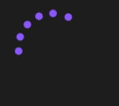
Folyamat előrehaladása
ProgressBar
IsIndeterminate
ProgressRing
IsActive

Slide 26

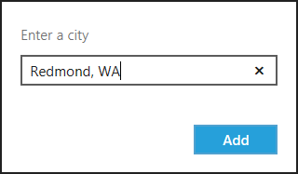

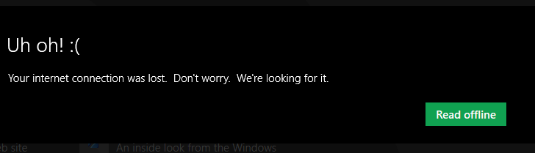
Parancsok és műveletek
Application bar
Context menu
Popup
Tooltip
Message dialog
Notes:
JavaSript: Flyout, SettingsPane

Slide 27
Üzenetablak megjelenítése
Egyszerű üzenetablak Bezár gombbal
private async void ToggleButton_Indeterminate_1(object sender, RoutedEventArgs e)
{
var md = new MessageDialog("Indeterminate");
await md.ShowAsync();
}
Notes:
Az aszinkron végrehajtás miatt alapból visszatér a párbeszédablak megjelenítő metódus, ezért elé tesszük az await-et hogy várakozzon.

Slide 28
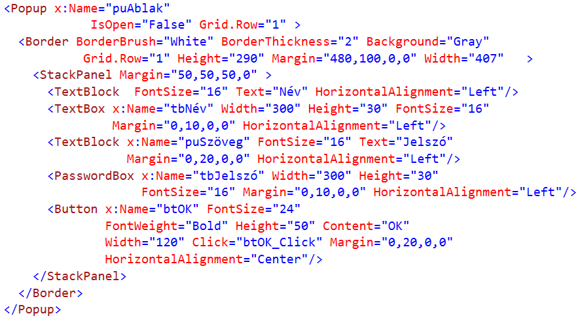
Párbeszédpanel létrehozása és használata
Notes:
A párbeszédpanel eleve része az ablaknak, csak kezdetben nem látható (IsOpen=„False”)

Slide 29
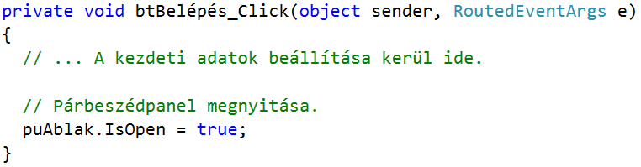
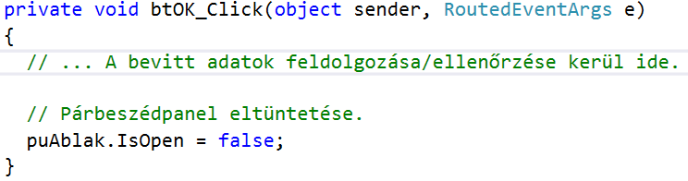
Megjelenítés és bezárás

Slide 30



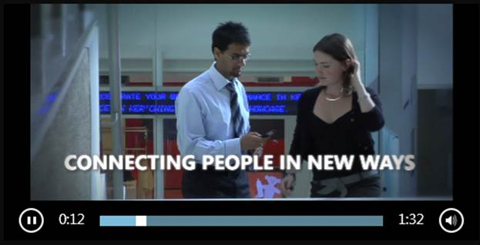
További vezérlők
Frame
Page
UserControl
ViewBox
Image
Web View
Scroll Viewer
Media Element
Scrollbar

Slide 31





Grafikai alakzatok
Path
Line
Polygon
Polyline
Rectangle
Ellipse

Slide 32
Lista vezérlők

Slide 33
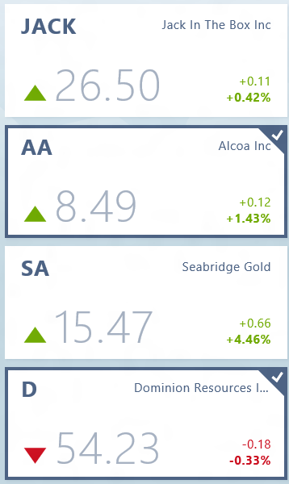
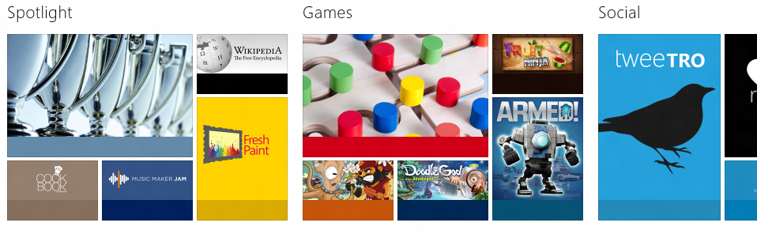
Lista vezérlők hierarchiája
ItemsControl leszármazottjai
  ItemsSource adatkötés
  ItemTemplate/ItemTemplateSelector
  Csoportosítás (Group)
ListBox
FlipView
ListView
GridView

Slide 34
Támogatott
Selector
  SelectedItem
ListViewBase
  Semantic Zoom
  Adat virtualizáció
  Drag n drop, átrendezés
  Gesztusok (swipe
  kiválasztás)
  Animációk

Slide 35
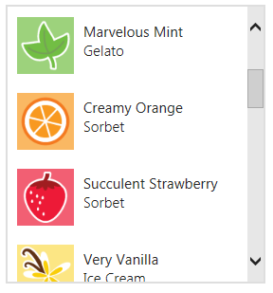
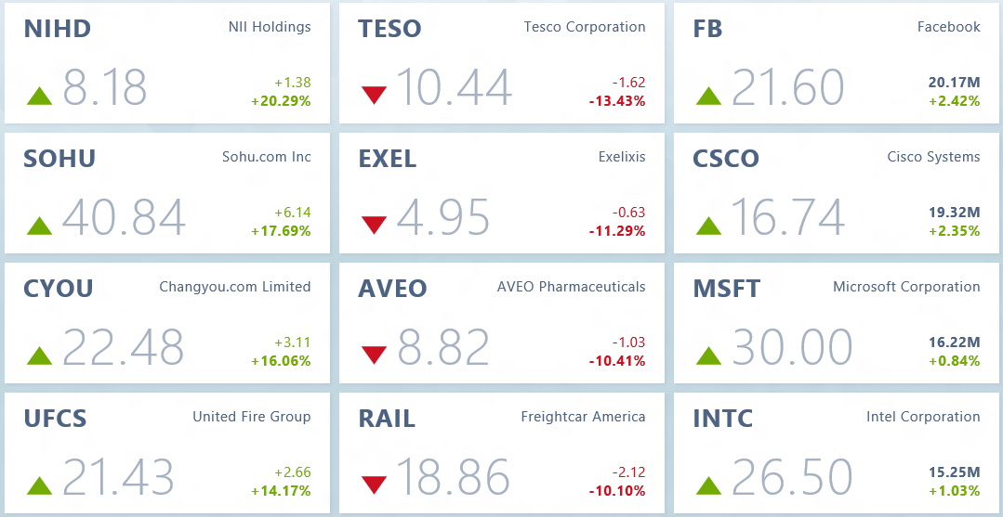
ListView/GridView
Notes:
ListView– Displays a list of items, similar to the ListBox control, but with a difference that it can be used with the JumpViewer
GridView- A specialized ListView which displays items in a form of grid. The same can be achieved by using the ListView control and the wrap panel inside its ItemsPanelTemplate.

Slide 36

FlipView
Oldalra lapozható
  Jobbra és balra
  Fel és le
Touch
  Slide gesztus
Egér
  gomb
Ideális:
  Képgaléria
Notes:
– Displays one item at a time and allows to traverse its items by using either pop-up arrows or the “flip” gesture.

Slide 37
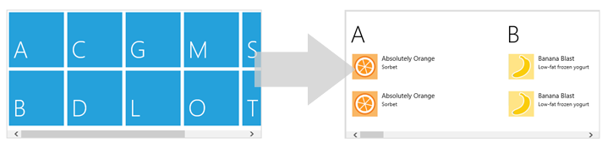
Semantic Zoom
„Szemantikus nagyítás”
Csoportosított kollekción
2 szint
Alapból: ListViewBase, de kiterjeszthető

Slide 38
Nem áll rendelkezésre
DataGrid
TabControl
TreeView
Menu
ContextMenu

Slide 39
Aszinkron programozás

Slide 40
async - await
SyndicationClient scOlvasó = new SyndicationClient();
// Nem a gyorsítótárból kívánjuk olvasni az adatokat.
scOlvasó.BypassCacheOnRetrieve = true;
Uri uriRSS= new Uri("http://index.hu/belfold/rss/");
try
{ // Bejegyzéslista lekérése.
SyndicationFeed sfRSS = await scOlvasó.RetrieveFeedAsync(uriRSS);
// A metódus további része akkor hajtódik végre, amikor a
// RetrieveFeedAsync végrehajtódott.
var Hírek = sfRSS.Items;
cbHírek.ItemsSource = Hírek;
cbHírek.DisplayMemberPath = "Title.Text";
cbHírek.IsEnabled = true;
}
catch {}
Notes:
Az await utáni híváshoz a fordító létrehoz egy külön Task-ot, ami a háttérben fut.
A futás "folytatása" valójában azt jelenti, hogy egy külön metódus készül ennek a
Kódnak, ami visszahívásos, azaz callback módon aktiválódik, amikor az aszinkron
Művelet véget ér. Ez a callback metódus az eredeti hívó szálon fog lefutni (ahol
Az aszinkron művelet meghívása elkezdődött)

Slide 41
Aszinkron hívást végrehajtó metódus
A neve előtt: async
Elnevezési konvenció: …Async(…) vagy …TaskAsync(…)
A visszatérési értéke:
  void – ha nem várunk visszatérési értéket, és nem akarjuk tudni, hogy mikor fejeződött be
  Task – ha nem várunk visszatérési értéket, de szinkronizálni akarunk hozzá valami más tevékenységet
  var x= Obj.DoAsync();
  … // Itt jönnek azok a műveletek amelyek végrehajthatók,
  … // amíg az aszinkron művelet befejeződik
  await x;
  Task<T> - T típusú visszatérési értéket várunk
  SyndicationFeed sf= await client.RetrieveFeedAsync(rss);
Névtelen metódus és lambda kifejezés is lehet async

Slide 42
Szenzorok, helymeghatározás

Slide 43
Támogatott szenzorok 1
Gyorsulásmérő (Accelerometer)
  3 tengely mentén szöggyorsulás
Iránytű (Compass)
  Mágnesen északi irány, valódi északi irány
Giroszkóp (Gyrometer)
  Szögsebesség a 3 tengely mentén
Dőlésszögmérő (Inclinometer)
  Yaw, pitch, roll szögek a 3 tengely mentén

Slide 44
Támogatott szenzorok 2
Egyszerű orientáció (Simple orientation)
  Hogy áll az eszköz?
  0 fok, 90 fok, 180 fok, 270 fok, stb…
Pontos orientáció (Orientation sensor)
  Pontos helyzet (mátrix vagy kvaternió)
Fényérzékelő (Light sensor)
  Fényerősség Lux-ban

Slide 45
Helymeghatározás
Támogatott módszerek
  IP cím
  Wi-Fi háromszögelés
  GPS
Geolocator osztály
Két pontosság (eltérő költség)
Geoposition:
  Geocoordinate: hosszúság, szélesség, magasság, pontosság, sebesség, nézőpont
  Address: ország, város, postakód

